Slide 1
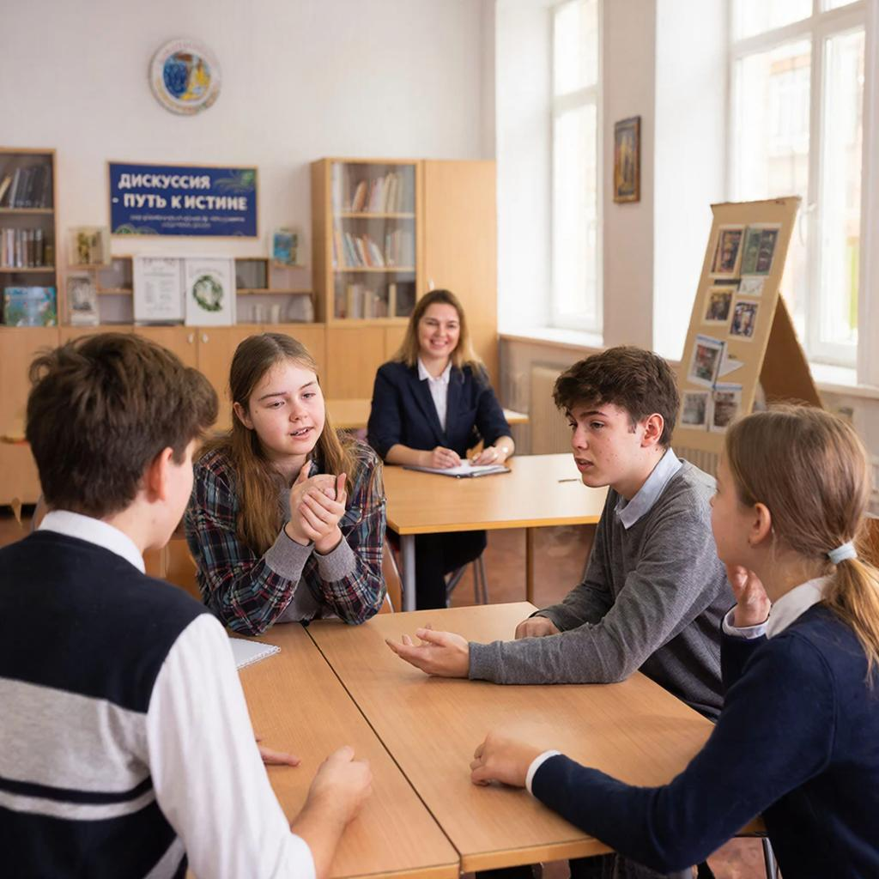
Управление дискуссией

Slide 2
Управление дискуссией - это процесс направления хода обсуждения таким образом, чтобы оно было продуктивным, конструктивным и достигало поставленных целей. Эффективное управление дискуссией требует определенных навыков и подходов, которые помогают участникам эффективно взаимодействовать друг с другом и приходить к согласованным решениям.

Slide 3
Основные аспекты управления дискуссией
1. Определение цели дискуссии
Перед началом обсуждения важно четко определить цель дискуссии. Это помогает участникам понимать, зачем проводится обсуждение и какого результата они ожидают достичь. Например, целью может быть принятие коллективного решения, обмен мнениями или выработка общей стратегии действий.
2. Установление правил общения
Правила общения обеспечивают порядок и структуру дискуссии. Они включают такие элементы, как уважение к мнению каждого участника, запрет на личные нападки и использование конструктивной критики. Четко установленные правила способствуют созданию благоприятной атмосферы для открытого обмена идеями.
3. Организация процесса обсуждения
Эффективная организация процесса включает разделение участников на группы, распределение ролей и определение порядка выступлений. Важно следить за временем, выделенным каждому участнику, чтобы обеспечить равноправность всех сторон.
4. Поддержание внимания и вовлеченности
Для поддержания интереса участников полезно периодически подводить промежуточные итоги, повторять ключевые моменты и поощрять активное участие. Использование вопросов, направленных на выявление мнения участников, также способствует повышению уровня вовлеченности.
5. Модерация конфликта
Конфликты неизбежны в любых дискуссиях, особенно если участники имеют разные точки зрения. Задача модератора заключается в разрешении конфликтов путем выявления общих интересов и нахождения компромисса между сторонами.
6. Подведение итогов и принятие решений
По завершении обсуждения важно сформулировать выводы и принять решение. Итоги могут включать рекомендации, конкретные шаги или дальнейшие действия. Принятое решение должно отражать интересы большинства участников и учитывать мнение меньшинства.

Slide 4
Определение цели дискуссии
Определение цели дискуссии заранее — важный этап подготовки, который помогает сделать обсуждение целенаправленным и эффективным.
Шаги определения цели дискуссии:
Анализ ситуации. Прежде всего, проанализируйте проблему или тему, которую предстоит обсудить. Определите, почему возникла необходимость провести данное обсуждение и какую пользу принесет его проведение.
Формулировка проблемы. Чётко обозначьте суть вопроса, который станет предметом обсуждения. Убедитесь, что формулировка понятна и однозначна для всех участников.
Постановка конкретных задач. Разделите общую проблему на ряд конкретных задач, каждая из которых должна иметь измеримый и достижимый результат.
Например:
Обмен информацией;
Поиск альтернативных решений;
Согласование позиций разных групп заинтересованных лиц;
Выработка рекомендаций или плана действий.

Slide 5
Выявление интересов участников. Оцените ожидания различных участников дискуссии. Что каждый участник хочет получить от обсуждения? Какие интересы и потребности следует учесть?
Выбор формата и структуры обсуждения. Исходя из поставленной цели, выберите наиболее подходящий формат ведения дискуссии (например, мозговой штурм, дебаты, круглый стол). Структура должна обеспечивать эффективную реализацию намеченных задач.
Подготовительный этап. Перед обсуждением подготовьте материалы и ресурсы, необходимые для реализации запланированных задач. Если потребуется дополнительная информация или исследования, проведите предварительную работу.
Оглашение цели. Сообщите участникам о целях предстоящей дискуссии заранее. Это позволит им подготовиться соответствующим образом и внести вклад в достижение поставленных задач.
Контроль исполнения. Во время самой дискуссии убедитесь, что ход обсуждения соответствует заявленной цели. Регулярно возвращайтесь к исходному плану и корректируйте направление обсуждения, если это необходимо.

Slide 6
Процедура установления правила общения для продуктивной дискуссии
Этап 1: Сбор предложений от участников
Начните с того, чтобы спросить самих участников, какие принципы общения важны лично для них. Возможно, они предложат идеи, которые не пришли бы вам в голову самостоятельно. Примеры возможных предложений:
Каждый имеет право высказаться.
Запрещены личные нападки и оскорбления.
Необходимо уважительно относиться ко взглядам и опыту других.
Этап 2: Составление списка базовых принципов
Определите перечень основных норм поведения, которые будут обязательны для всех участников. Обычно этот список включает следующие пункты:
Правило активного слушания: говорящий не перебивается, пока не закончит свою мысль.
Принцип взаимоуважения: высказывания направлены исключительно на содержание темы, а не на личность оппонента.
Ограничение эмоциональных реакций: избегать резкости и агрессивности в выражениях.
Терпимость к различным позициям: приветствуются различные взгляды и опыт участников.

Slide 7
Этап 3: Предложение дополнительной поддержки
Дополнительно предложите способы повышения эффективности коммуникации:
Один спикер за раз: микрофон передается только одному человеку одновременно.
Временные рамки выступления: ограничить продолжительность реплики определенным количеством минут.
Фиксированные перерывы: организовать короткие паузы для отдыха и восстановления концентрации.
Этап 4: Документальное оформление правил
Зафиксируйте принятые нормы письменно, чтобы они были доступными для всех участников.
Этап 5: Периодический контроль соблюдения правил
Назначьте одного или нескольких членов команды ответственными за соблюдение установленных правил. Их задача — мягко напоминать нарушителям о нормах общения и предупреждать возможные конфликты.

Slide 8
Типичные ошибки при установлении правил общения
Отсутствие чёткой формулировки правил. Когда правила расплывчаты или неясны, участники могут интерпретировать их по-разному, что вызывает путаницу и снижает дисциплину. Решением является детальная разработка каждого пункта, чтобы исключить двусмысленность.
Игнорирование индивидуальных особенностей участников. Иногда организаторы игнорируют особенности характера и опыта отдельных участников, устанавливая единые жесткие правила. Это может привести к подавлению инициативы и уменьшению активности некоторых членов группы. Рекомендуется адаптировать правила с учётом личностных качеств и предпочтений каждого члена коллектива.
Недостаточная подготовка и информированность участников. Если правила объявляются внезапно или участники недостаточно осведомлены о правилах, это ведёт к низкой готовности следовать установленным нормам. Важно заранее ознакомить всех участников с правилами и убедиться, что они понимают их значение и важность.

Slide 9
Использование формальных процедур без учёта контекста. Некоторые руководители используют стандартные шаблоны правил, подходящие для одной ситуации, но совершенно неуместные в другой. Каждое правило должно соответствовать специфике конкретного случая и нуждам именно вашей группы.
Несоблюдение руководителями собственных правил. Лидеры должны служить примером для остальных. Нарушение ими же установленных правил создаёт впечатление двойных стандартов и ослабляет доверие участников. Поэтому организаторам необходимо строго придерживаться разработанных ими самим норм.
Нереалистичность требований. Установка чрезмерно строгих или трудновыполнимых правил ведет к недовольству и разочарованию участников. Нужно стремиться создавать реальные и выполнимые требования, учитывая способности и возможности каждой стороны.
Переоценка важности соблюдения формальности. Излишняя концентрация на соблюдении буквы закона может убить креативность и инициативу. Полезнее сосредоточиваться на достижении конечной цели обсуждения, допуская небольшие отклонения от стандартных правил ради блага общего дела.

Slide 10
Действия модератора при нарушении правил
Признание факта нарушения. Первым делом открыто признайте факт нарушения, сообщив другим участникам, что одно из правил нарушено. Можно сказать примерно следующее: «Напоминаю, мы договорились соблюдать принцип активного слушания». Таким образом, внимание привлечено к факту нарушения без перехода на личности.
Предоставление обратной связи. Предоставьте спокойную и объективную оценку произошедшего, подчеркнув негативные последствия нарушения для всей группы. Например: «Перебивание говорящего мешает нам услышать важные аргументы».
Корректировка текущего положения дел. Постарайтесь вернуть ситуацию в нормальное русло, обеспечив соблюдение правил всеми участниками. Используйте тактику повторения ключевых моментов обсуждения или перенаправления разговора обратно к основной теме.
Обращение к группе за поддержкой. Если нарушение произошло повторно, обратитесь к остальным членам группы с просьбой поддержать вас в обеспечении соблюдения правил. Например: «Давайте вместе вспомним наши договоренности и продолжим нашу встречу цивилизованно».
Применение санкций, если ситуация ухудшается. Если систематические нарушения продолжаются несмотря на предупреждения, возможно применение временных мер воздействия, таких как временное лишение права голоса или перенос обсуждения на другое время.
Обратная связь после встречи. После окончания дискуссии обсудите произошедшее нарушение отдельно с участником, допустившим проступок. Объясните, каким образом такое поведение влияет на общее дело и попросите подтвердить готовность изменить своё поведение в будущем.
Пример реакции модератора на нарушение правила активного слушания:
"Уважаемые коллеги, напомню, что согласно нашим правилам один участник говорит, остальные внимательно слушают."
"К сожалению, некоторые из нас забывают это важное правило, что затрудняет восприятие информации."
"Давайте вернемся к нашему разговору и дадим возможность высказаться следующему участнику."

Slide 11
Признаки неэффективного управления дискуссией
Продолжительные периоды молчания. Длительное затишье в беседе свидетельствует о недостаточной подготовке организаторов или отсутствии стимула для продолжения обсуждения. Часто причиной являются неправильно выбранные вопросы или непроработанные процедуры участия.
Преобладание монологов над диалогами. Если одни и те же лица доминируют в разговоре, занимая большую часть времени, а другие остаются пассивными наблюдателями, значит, структура обсуждения построена неверно. Равномерное вовлечение всех участников должно стать приоритетом.
Частые отвлечения от главной темы. Переход к посторонним вопросам, постоянное отклонение от повестки дня свидетельствуют о слабом контроле за ходом обсуждения. Руководители должны уметь своевременно возвращаться к основному предмету обсуждения.
Высокий уровень напряжённости и конфронтации. Частые споры, переходящие в личные столкновения, означают недостаток навыков разрешения конфликтов у модератора. Своевременное вмешательство для урегулирования возникающих противоречий крайне важно.
Недостача чёткого понимания достигнутых договорённостей. Отсутствие зафиксированного итогового документа с результатами обсуждения показывает низкий уровень организационной культуры и ответственности руководства. Результаты совещания обязательно должны фиксироваться документально.
Дефицит структурированной информации. Недостаточное количество фактов и аргументов приводит к поверхностному уровню обсуждения и снижает вероятность принятия обоснованного решения. Подготовленные материалы и статистическая база необходимы для качественного анализа.
Затянутость обсуждения. Долго тянущиеся заседания утомляют участников и снижают мотивацию к участию. Организовать сессию с чётким регламентом и временными рамками критически важно для эффективной работы.

Slide 12
Маркеры снижения интереса участников к дискуссии
Невнимание и рассеянность. Физическое присутствие на встрече не гарантирует заинтересованности. Если участники начинают заниматься своими телефонами, листают бумаги или смотрят в окно, это сигнал, что их мысли заняты иными вопросами.
Уменьшение количества активных реплик. Сокращение числа задаваемых вопросов, комментариев и предложений свидетельствует о снижении желания активно участвовать в обсуждении. Чем меньше откликов, тем ниже активность аудитории.
Эмоциональная отстраненность. Мимика и жесты показывают внутреннее состояние человека. Потухший взгляд, скрещённые руки или ноги, замкнутость тела сигнализируют о нежелании продолжать беседу.
Повышенная раздражительность и недовольство. Агрессивные комментарии, пренебрежительные замечания и общая негативная атмосфера на совещании служат признаком усталости и неудовлетворённости процессом обсуждения.
Фокус на второстепенных вопросах. Отклонение от основного предмета обсуждения и увлечение несущественными деталями также указывает на потерю интереса к центральной теме встречи.

Slide 13
Признаки усталости участников
Снижение активности и апатия. Участники становятся менее активными, редко поднимают руку, чтобы выступить, и отвечают односложно. Вместо глубоких размышлений преобладают короткие ответы типа «Да», «Нет» или полное молчание.
Физическая усталость. Проявляется в виде зевоты, потягиваний, смены позы, вытягивании ног вперед или закидывания рук за голову. Такие движения выдают желание расслабиться и отдохнуть.
Возрастание частоты отвлекающих факторов. Участников начинают больше привлекать внешние раздражители: разговоры соседей, звуки за окном, смартфоны. Люди чаще переключают внимание на окружающие предметы, переставая концентрироваться на обсуждаемой теме.
Раздражительность и нетерпеливость. Усталые участники быстрее раздражаются, проявляя нетерпение к выступающим коллегам. Возрастает число перебиваний, грубых замечаний и возражений без веских оснований.
Рассредоточенное внимание. Взгляд становится отсутствующим, участники реже следят за докладчиком глазами, предпочитают смотреть в сторону или рассматривать собственные записи.
Резкое увеличение длительности перерывов. Когда группа сильно утомлена, участники стремятся увеличить продолжительность перерыва или уйти на перекуры раньше положенного срока. Желание отдохнуть перевешивает стремление завершить обсуждение вовремя.

Slide 14
Техники помогающие быстро вернуть участников к теме обсуждения
Техника №1: Повторение ключевой мысли
Эта техника основана на повторении последней значимой мысли или вывода, сделанного группой. Такой приём возвращает внимание участников к предыдущей точке обсуждения и направляет его дальше по запланированному пути.
Техника №2: Переформулирование
Здесь модератор перефразирует комментарий участника, подчёркивая главное сообщение и отбрасывая лишние детали. Этот метод полезен, когда участник углубился в частность или утратил основную нить рассуждения.
Техника №3: Резюме прогресса
Модератор периодически суммирует достигнутые успехи, отмечая выполненные шаги и полученные выводы. Это напоминает участникам, куда они движутся и что ещё предстоит сделать.
Техника №4: Направляющие вопросы
Этот метод предполагает постановку открытых вопросов, ведущих группу назад к актуальной теме. Например, если обсуждение ушло далеко от начального вопроса, модератор может задать уточняющий вопрос, касающийся первоначального предмета обсуждения.

Slide 15
Какие интерактивные игры можно использовать для вовлечения аудитории в дискуссию
Викторина
Провести небольшую викторину с вопросами, связанными с темой вашего события. Можно разбить участников на команды и награждать победителей символическими призами. Эта игра прекрасно подходит для начала мероприятия, поскольку оживляет публику и настраивает на рабочий лад.
Бизнес-кейс
Представьте реальный сценарий из бизнеса или профессиональной сферы, предложите участникам проанализировать ситуацию и предложить оптимальное решение. Каждая команда получает задание и время на подготовку своего варианта. Затем проходит презентация и обсуждение лучших решений.
Игра на коммуникацию
Это может быть упражнение, где одна половина группы объясняет другому партнеру какое-то понятие или термин, используя лишь словесные описания. Цель второго партнера — угадать правильный ответ. Отлично работает для развития коммуникативных навыков и улучшения межличностного взаимодействия.
Дебаты
Организуйте мини-дебатную площадку, где две противоположные стороны защищают свои позиции по какой-нибудь актуальной теме. Это развивает аналитическое мышление, укрепляет навыки публичных выступлений и учит аргументированно отстаивать свою точку зрения.
Карточная игра
Создайте карточки с различными ситуациями или проблемами, относящимися к вашему событию. Команды получают набор карточек и должны совместно выбрать лучший вариант действий. Такая форма позволяет применить теорию на практике и продемонстрировать экспертные знания.
Квест
Разделите участников на команды и дайте задание пройти серию заданий-препятствий, связанных с темой события. Это создаст дух соревнования и повысит общий энтузиазм аудитории.
"Горячий стул"
Один участник садится лицом к залу и пытается отвечать на вопросы зрителей. Другие участники бросают ему вопросы, связанные с тематикой мероприятия. Эта игра отлично помогает снять напряжение и раскрепощает аудиторию.

Slide 16
Игровые приемы способствующие быстрому принятию решений участниками дискуссии
Прием №1: Решение по таймеру
Участникам даётся ограниченное время на рассмотрение предлагаемого варианта и вынесение решения. Давление времени вынуждает отказаться от излишних сомнений и ускоряет выбор предпочтительной опции.
Прием №2: Быстрое голосование
Метод быстрой оценки предлагает простое голосовое или письменное голосование по нескольким параметрам сразу. Такое быстрое анкетирование позволяет быстро собрать мнения и определиться с наилучшим решением.
Прием №3: Выбор с минимальным числом шагов
Принцип "Минимум усилий" подразумевает отбор решений, которые требуют наименьших затрат ресурсов и сил. Простота и лёгкость внедрения упрощают выбор оптимальной стратегии.
Прием №4: Стратегия компромиссного выбора
Каждый участник выбирает наиболее приемлемый для себя вариант из предложенных, но с условием, что его выбор одобрят хотя бы два других игрока. Это формирует условия для выработки удовлетворительных решений большинством голосов.
Прием №5: Быстрый симулятор последствий
Симуляция позволяет оценить потенциальные последствия выбранного решения прямо на месте. Оперативный расчёт выгоды и риска помогает сократить сомнения и быстрее прийти к выводу.

Slide 17
Успехов в управлении дискуссиями в ваших дискуссионных клубах!

